Slide 1
MERHABA
HÛN BİXÊR HATİN
مَرْحَبًا
Sivil Toplum Kuruluşlarında Kapasite Geliştirme Projesi EBSAD / İçişleri Bakanlığı

Slide 2
SİVİL TOPLUM KURULUŞLARI ARASINDA İLETİŞİM VE İŞBİRLİĞİ Konya Sivil Toplum Kuruluşları Ufuk Turu Örneği Sivil Toplum Kuruluşlarında Kapasite Geliştirme Projesi EBSAD / İçişleri Bakanlığı

Slide 3
Adem SELEŞ
Mazlumder Konya Şubesi Kurucu Üyesi, Bşk. Yrd.
Bilgi İletişim Kültür Araştırma Derneği Kurucu Üyesi, Bşk. Yrd.
Yazarlar Birliği Konya Şubesi Üyesi
Konya Sivil Toplum Kuruluşları İcra Heyeti Üyesi
İlim Yayma Cemiyeti Konya Şubesi Eğitim Müdürü
Köşe Yazarı

Slide 4
İÇİNDE YAŞADIĞIMIZ
SİİRT ŞEHRİ
ORTAK PAYDAMIZ
VE
ÖNCELİĞİMİZDİR
Sivil Toplum Kuruluşları Arasında İletişim ve İşbirliği- Adem SELEŞ

Slide 5
Yükselen Sular Bütün Gemilerin İşine Yarar
Maddi ve Manevi Kalkınma Birlikte
Başarılır
Sivil Toplum Kuruluşları Arasında İletişim ve İşbirliği- Adem SELEŞ

Slide 6
Her iyilik her sivil toplum çalışması kendi içinde ayrı bir değer taşır Ortak adalet ve iyilik arayışına katkı sağlar
Sivil Toplum Kuruluşları Arasında İletişim ve İşbirliği- Adem SELEŞ

Slide 7
Bütün Mesleklerin
Toplumda Karşılığı Vardır
Bilerek ya da Bilmeyerek
Ortak Bir Amaca
Hizmet Ederiz
Sivil Toplum Kuruluşları Arasında İletişim ve İşbirliği- Adem SELEŞ

Slide 8
Yalnız Taş Duvar Olmaz!
Etkili Bir İşbirliği Şarttır
Sivil Toplum Kuruluşları Arasında İletişim ve İşbirliği- Adem SELEŞ

Slide 9
Farklılıklarımızı yok saymadan!
Birbirimizi ayıran ya da ayırdığımızı zannettiğimiz siyasal ve sosyal tercihlerimizin ne kadar yapay ne kadar sanal olduğunu anlamak zorundayız
Sivil Toplum Kuruluşları Arasında İletişim ve İşbirliği- Adem SELEŞ

Slide 10
Hepimiz
mendilin bir ucundan tutuyoruz
Konya Sivil Toplum Kuruluşları
Sivil Toplum Kuruluşları Arasında İletişim ve İşbirliği- Adem SELEŞ

Slide 11
Konya Sivil Toplum Kuruluşları önce birlikteliğin gerekliliğinin farkına vardı.
Şehrin maddi ve manevi kalkınması için ilk adımı atacak kuruluşlar karşılığını da görecektir
Sivil Toplum Kuruluşları Arasında İletişim ve İşbirliği- Adem SELEŞ

Slide 12
Hassasiyet,
Samimiyet,
Eşitlik!
Sivil Toplum Kuruluşları Arasında İletişim ve İşbirliği- Adem SELEŞ

Slide 13
NELER YAPTIK
Sivil Toplum Kuruluşları Arasında İletişim ve İşbirliği- Adem SELEŞ

Slide 14
Aylık toplantılarla işe başladık.
Her ay bir üyemizin ev sahipliğinde bir araya geldik.
Ev sahibi kuruluşun misafirlerini kendi mekanında ağırlamasına önem verdik.
Böylece üyelerle beraber kurumların mekansal olarak tanınmasını sağladık
Her kurum en az ikişer kişi olarak toplantılara katıldı.
Böylece çalışmanın paylaşılmasını ve devamlılığını sağladık.
Sivil Toplum Kuruluşları Arasında İletişim ve İşbirliği- Adem SELEŞ

Slide 15
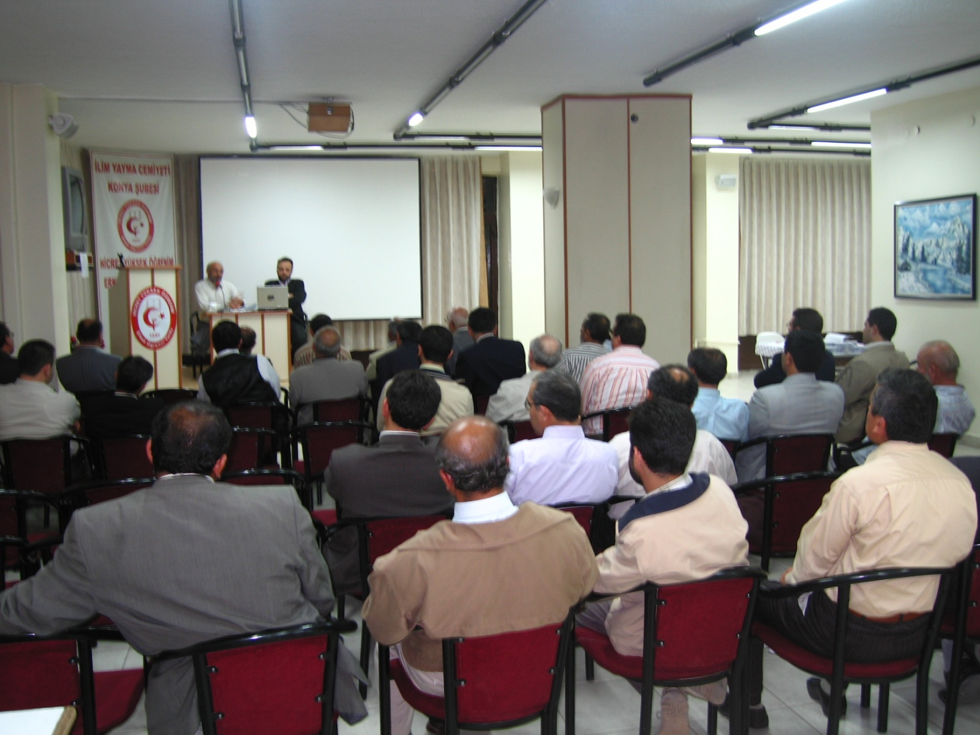
Sivil Toplum Kuruluşları Arasında İletişim ve İşbirliği- Adem SELEŞ

Slide 16
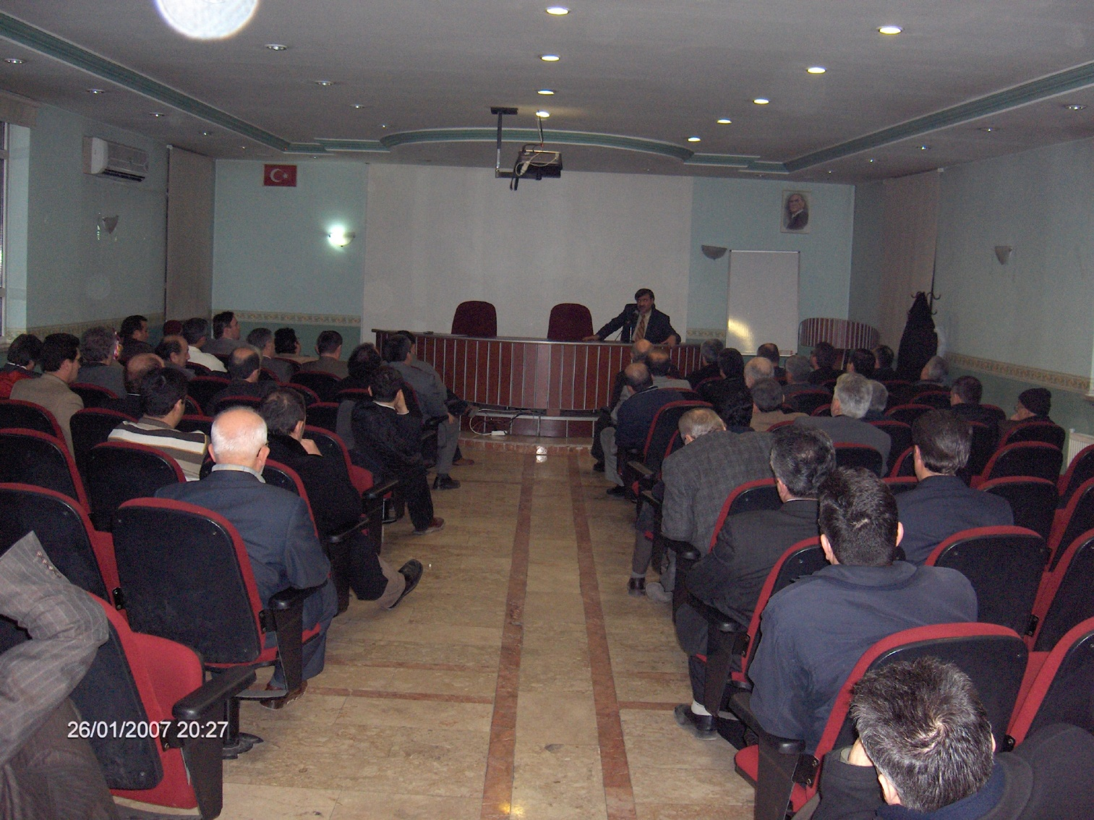
Sivil Toplum Kuruluşları Arasında İletişim ve İşbirliği- Adem SELEŞ

Slide 17
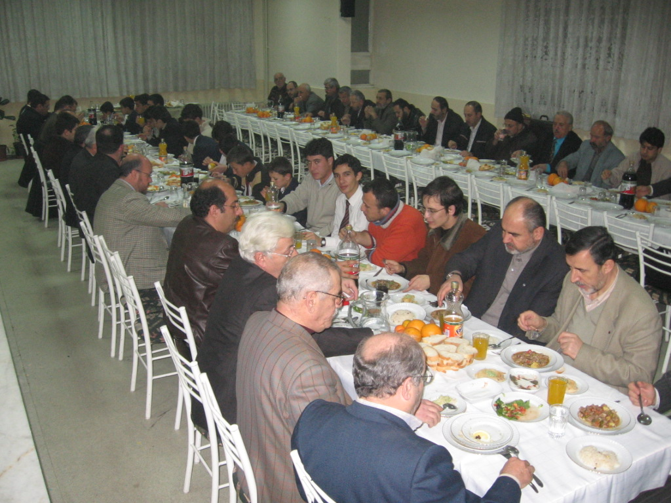
Sivil Toplum Kuruluşları Arasında İletişim ve İşbirliği- Adem SELEŞ

Slide 18
GÜNDEM
Sivil Toplum Kuruluşları Arasında İletişim ve İşbirliği- Adem SELEŞ

Slide 19
Bütün toplantılarımızı ortak ve tek bir gündem sıralaması ile gerçekleştirdik.
1. Tanışma
2. Ev sahibi kurumun kendini tanıtması ve çalışmaları hakkında bilgi vermesi
3. Şehir gündemi ve birlikte yapabileceklerimiz
4. Ülke gündemi ve birlikte yapabileceklerimiz
5. Sonraki ev sahibi kurumun belirlenmesi
6. Ayın gündemi ile ilgili bir konuşmacının semineri
Bazı yıllarda her ay için özel bir konu belirleyip konu ile ilgili uzman bir konuşmacı çağırdık.
Sivil Toplum Kuruluşları Arasında İletişim ve İşbirliği- Adem SELEŞ

Slide 20
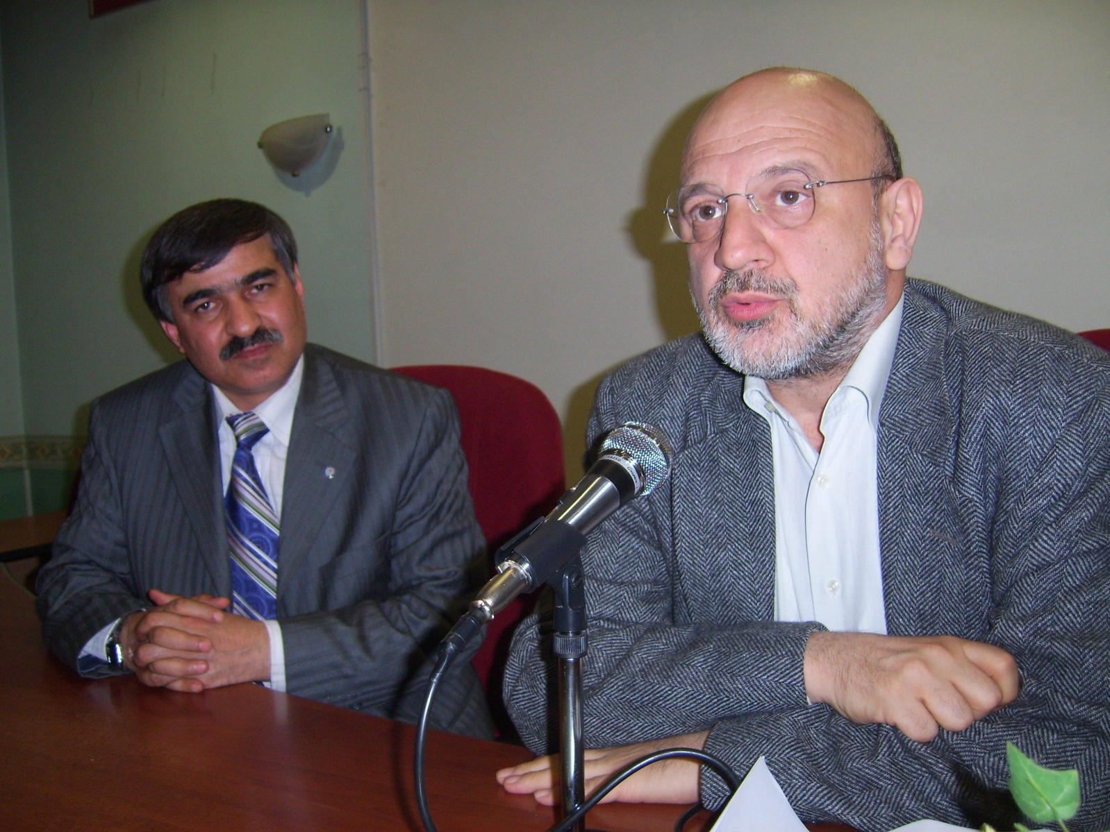
Sivil Toplum Kuruluşları Arasında İletişim ve İşbirliği- Adem SELEŞ

Slide 21
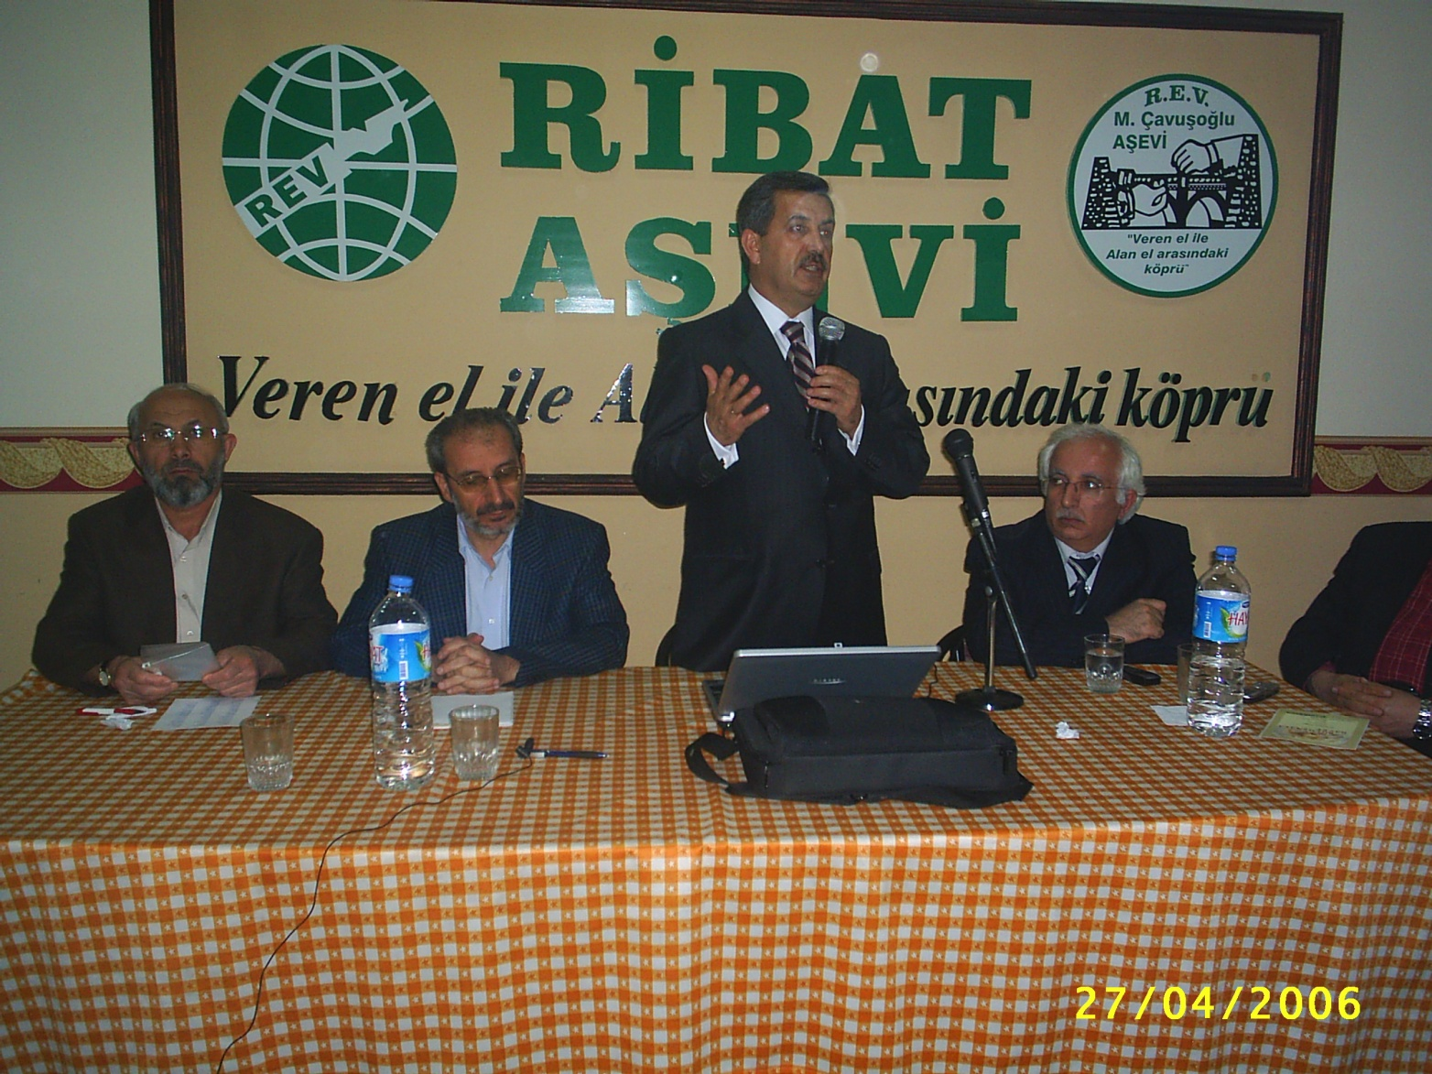
Sivil Toplum Kuruluşları Arasında İletişim ve İşbirliği- Adem SELEŞ

Slide 22
Yönetimin Oluşması
Aylık toplantılarla tanışıklık arttıkça ortak bir yönetimin oluşması ihtiyacı ortaya çıktı.
Bir icra heyeti ve dönem başkanı seçtik. İki yılda bir dönem başkanını seçimle değiştiriyoruz.
Sivil Toplum Kuruluşları Arasında İletişim ve İşbirliği- Adem SELEŞ

Slide 23
Kararların Alınması
Bütün şerhleri ve ikazları değerlendirdik.
Katılımlarında da oybirliği şartı aradık.
Şu an 100 üyeye ulaşmış durumdayız.
Sivil Toplum Kuruluşları Arasında İletişim ve İşbirliği- Adem SELEŞ

Slide 24
Akademik Destek /
Üniversite İşbirliği
Olmazsa Olmaz
Sivil Toplum Kuruluşları Arasında İletişim ve İşbirliği- Adem SELEŞ

Slide 25
İLK ÇALIŞMALAR
Sivil Toplum Kuruluşları Arasında İletişim ve İşbirliği- Adem SELEŞ

Slide 26
İlk toplantılardan yaklaşık altı ay sonra ortaklığımızı “Konya Sivil Toplum Kuruluşları” olarak deklare ettik
Birlikte basın açıklamaları, toplantılar, protestolar, eylemler gerçekleştirmeye başladık
Bu özgüvenimizi ve cesaretimizi daha da arttırdı
Sivil Toplum Kuruluşları Arasında İletişim ve İşbirliği- Adem SELEŞ

Slide 27
Şehir protokolünü ziyaret ederek birlikte çalışmaya başladığımızı, bundan sonra da şehrin siyasi ve bürokratik temsilcileri ile ortak çalışmalar yapabileceğimizi ilan ettik
Sivil Toplum Kuruluşları Arasında İletişim ve İşbirliği- Adem SELEŞ

Slide 28
Pakistan depreminde, Filistin ile ilgili konularda ortak yardım organizasyonları yaptık
Somalili mülteciler ile ilgili yaptığımız çalışma BMMYK tarafından örnek proje seçildi
Şimdi Suriyeli misafirlerimizle ilgili olarak aynı şekilde şehir protokolü ile birlikte çözüm üretiyoruz
Sivil Toplum Kuruluşları Arasında İletişim ve İşbirliği- Adem SELEŞ

Slide 29
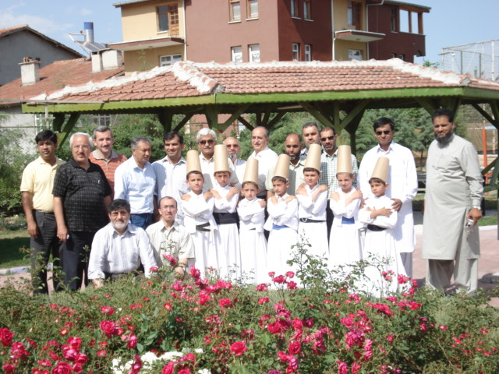
Sivil Toplum Kuruluşları Arasında İletişim ve İşbirliği- Adem SELEŞ

Slide 30
Zaman içerisinde ihtisaslaşma gelişti.
Birbirimizi tanıdığımız için STK’lar kendileri ile ilgili konularda işbölümüne gitti.
Sivil Toplum Kuruluşları Arasında İletişim ve İşbirliği- Adem SELEŞ

Slide 31
Siirt STK’ları olarak sizler de ortak projeler geliştirmeli, SODES, KÖYDES gibi projelerle birlikte devlet desteklerinden en iyi şekilde istifade etmelisiniz
Sivil Toplum Kuruluşları Arasında İletişim ve İşbirliği- Adem SELEŞ

Slide 32
Ufuk Turu Toplantıları
Sivil Toplum Kuruluşları Arasında İletişim ve İşbirliği- Adem SELEŞ

Slide 33
Aylık toplantıların verimli geçmesi çalışmalarımızı hızlandırdı.
Her yıl belli konuları seçerek her ay o konunun farklı bir boyutunu farklı bir uzmandan dinledik. 2003 yılı Mayıs ayında da Konya dışında üç günlük Ufuk Turu Toplantılarının ilkini gerçekleştirdik.
Geçen Mayıs ayında onuncusunu gerçekleştirdik.
İlk zamanlarda 30 ya da 40 kişi ile kendi aramızda yaptığımız toplantılar zamanla büyüdü, genişledi.
Sivil Toplum Kuruluşları Arasında İletişim ve İşbirliği- Adem SELEŞ

Slide 34
Bu toplantılara aylık toplantılara gelen konuşmacılarla birlikte konu ile ilgili gazeteci, yazar, akademisyenleri de davet ettik
Onuncu toplantıda katılımcı sayımız beşyüzün üzerinde idi
Sivil Toplum Kuruluşları Arasında İletişim ve İşbirliği- Adem SELEŞ

Slide 35
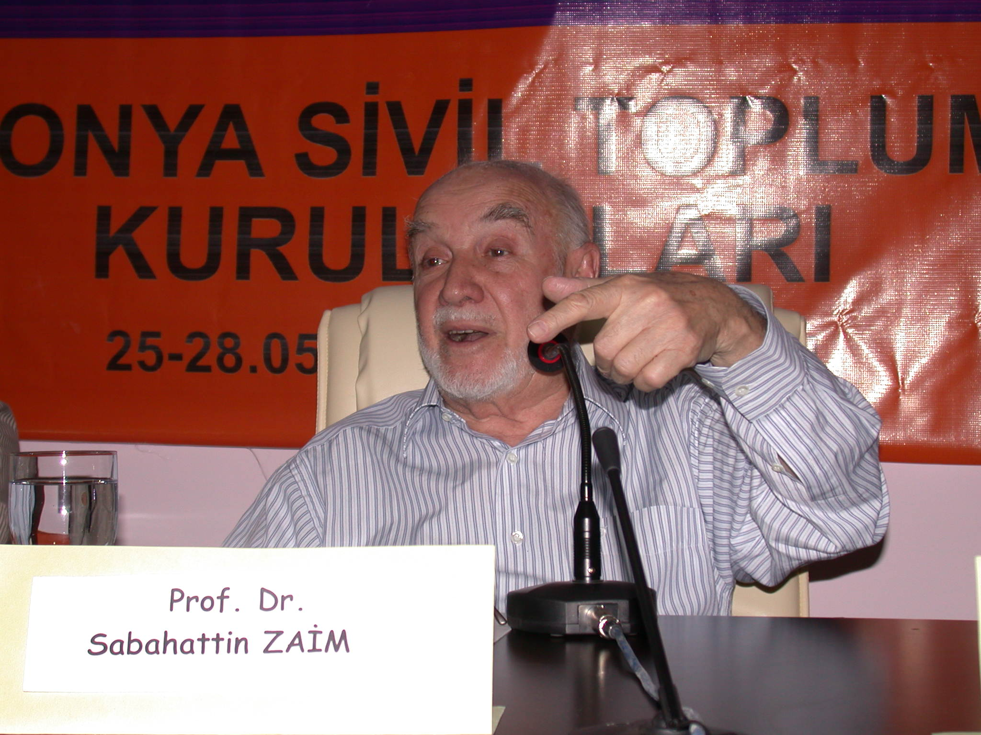
Sivil Toplum Kuruluşları Arasında İletişim ve İşbirliği- Adem SELEŞ

Slide 36
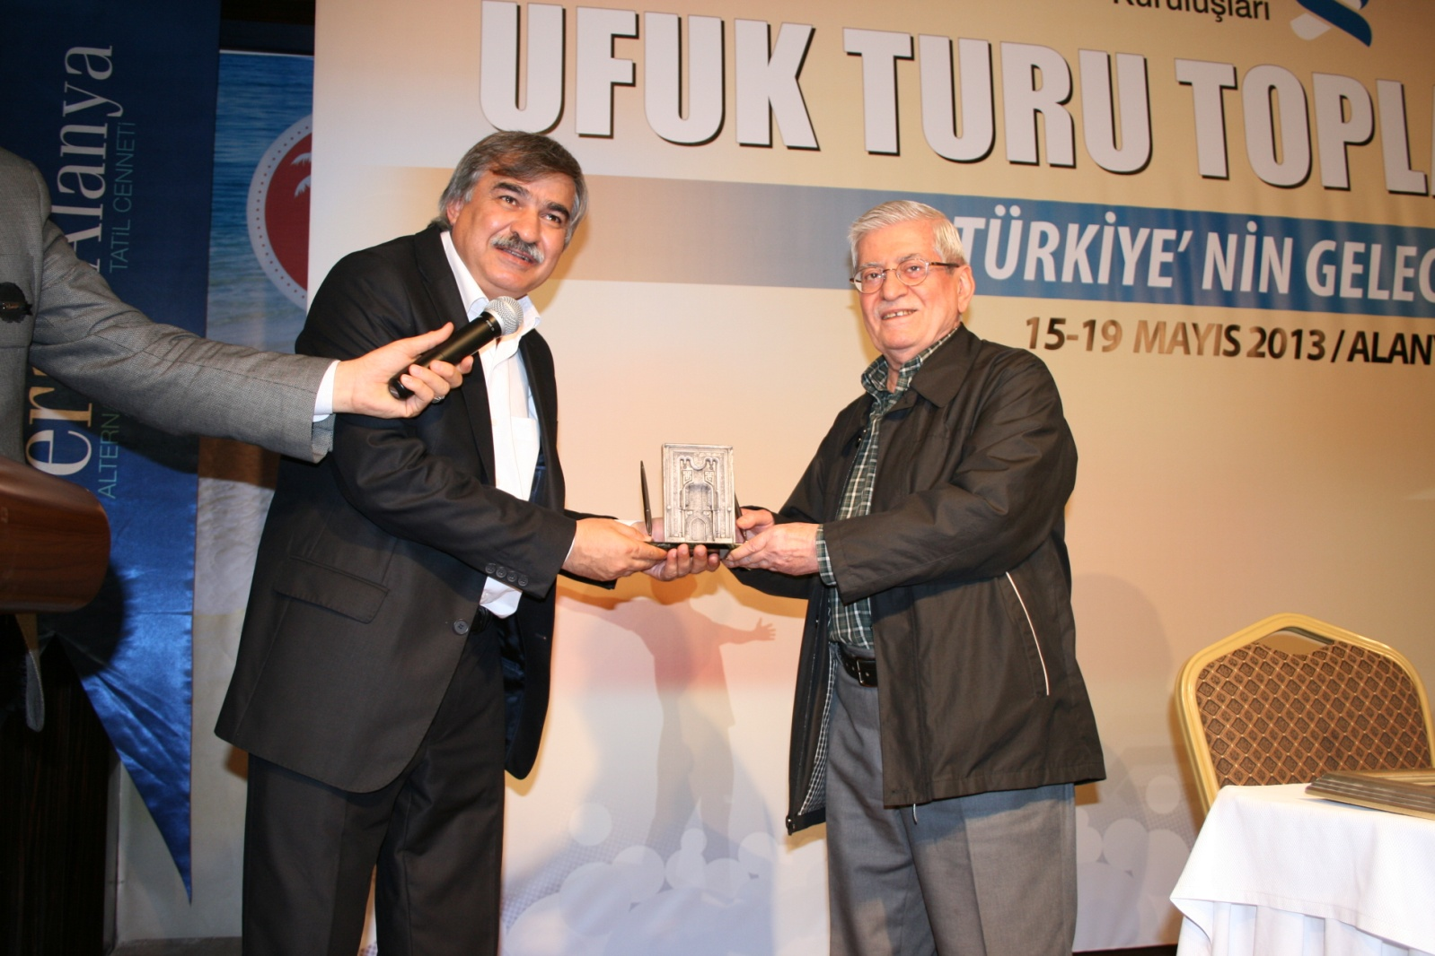
Sivil Toplum Kuruluşları Arasında İletişim ve İşbirliği- Adem SELEŞ

Slide 37
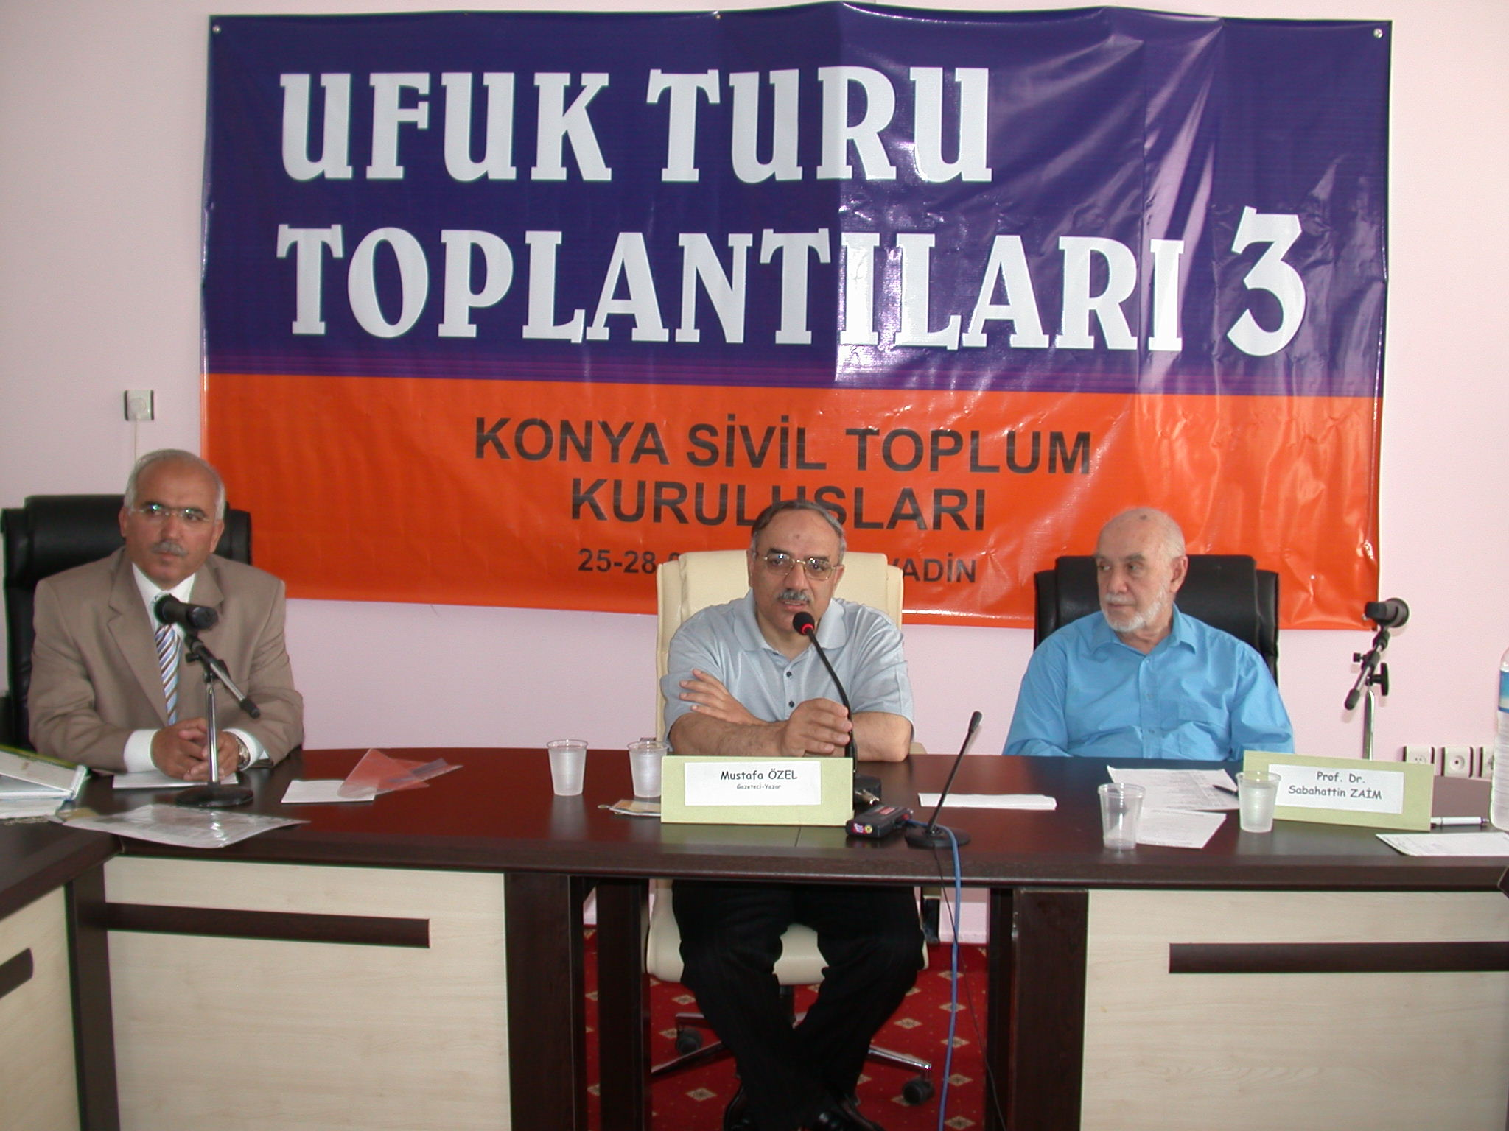
Sivil Toplum Kuruluşları Arasında İletişim ve İşbirliği- Adem SELEŞ

Slide 38
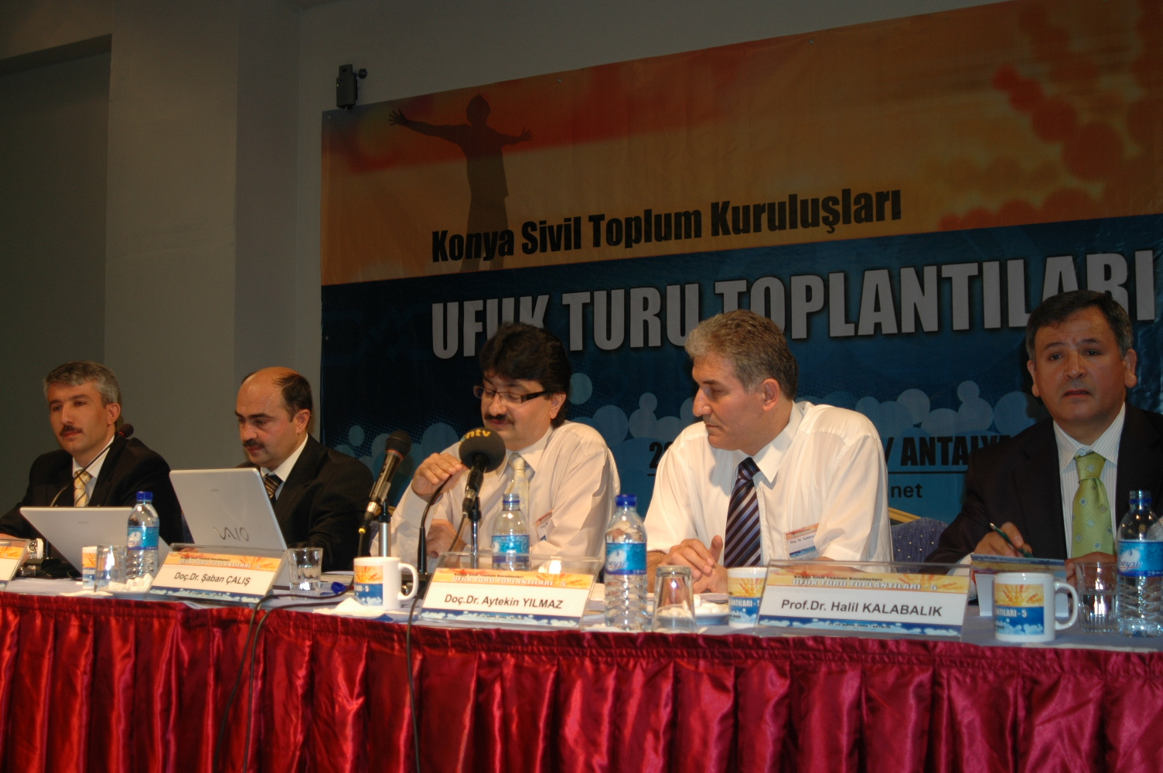
Sivil Toplum Kuruluşları Arasında İletişim ve İşbirliği- Adem SELEŞ

Slide 39
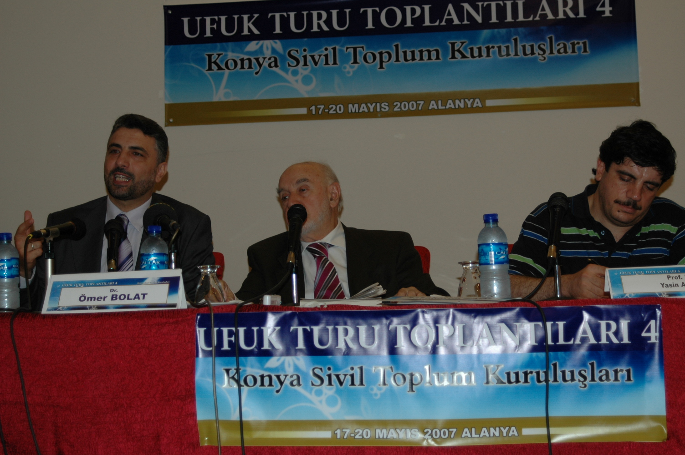
Sivil Toplum Kuruluşları Arasında İletişim ve İşbirliği- Adem SELEŞ

Slide 40
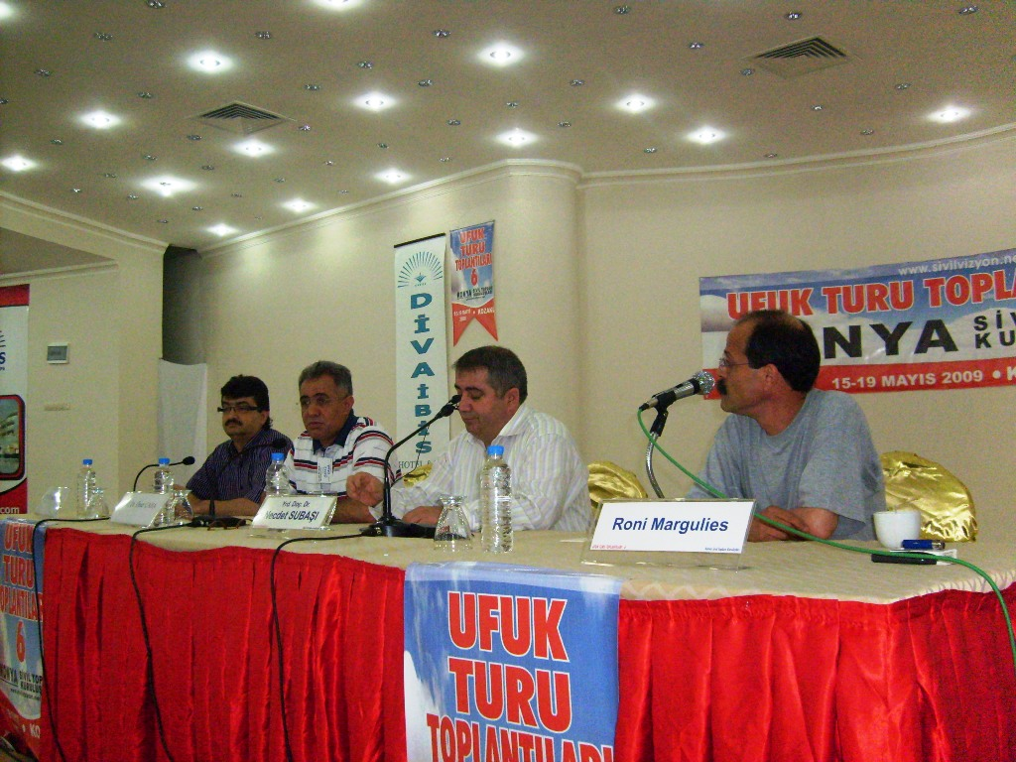
Sivil Toplum Kuruluşları Arasında İletişim ve İşbirliği- Adem SELEŞ

Slide 41
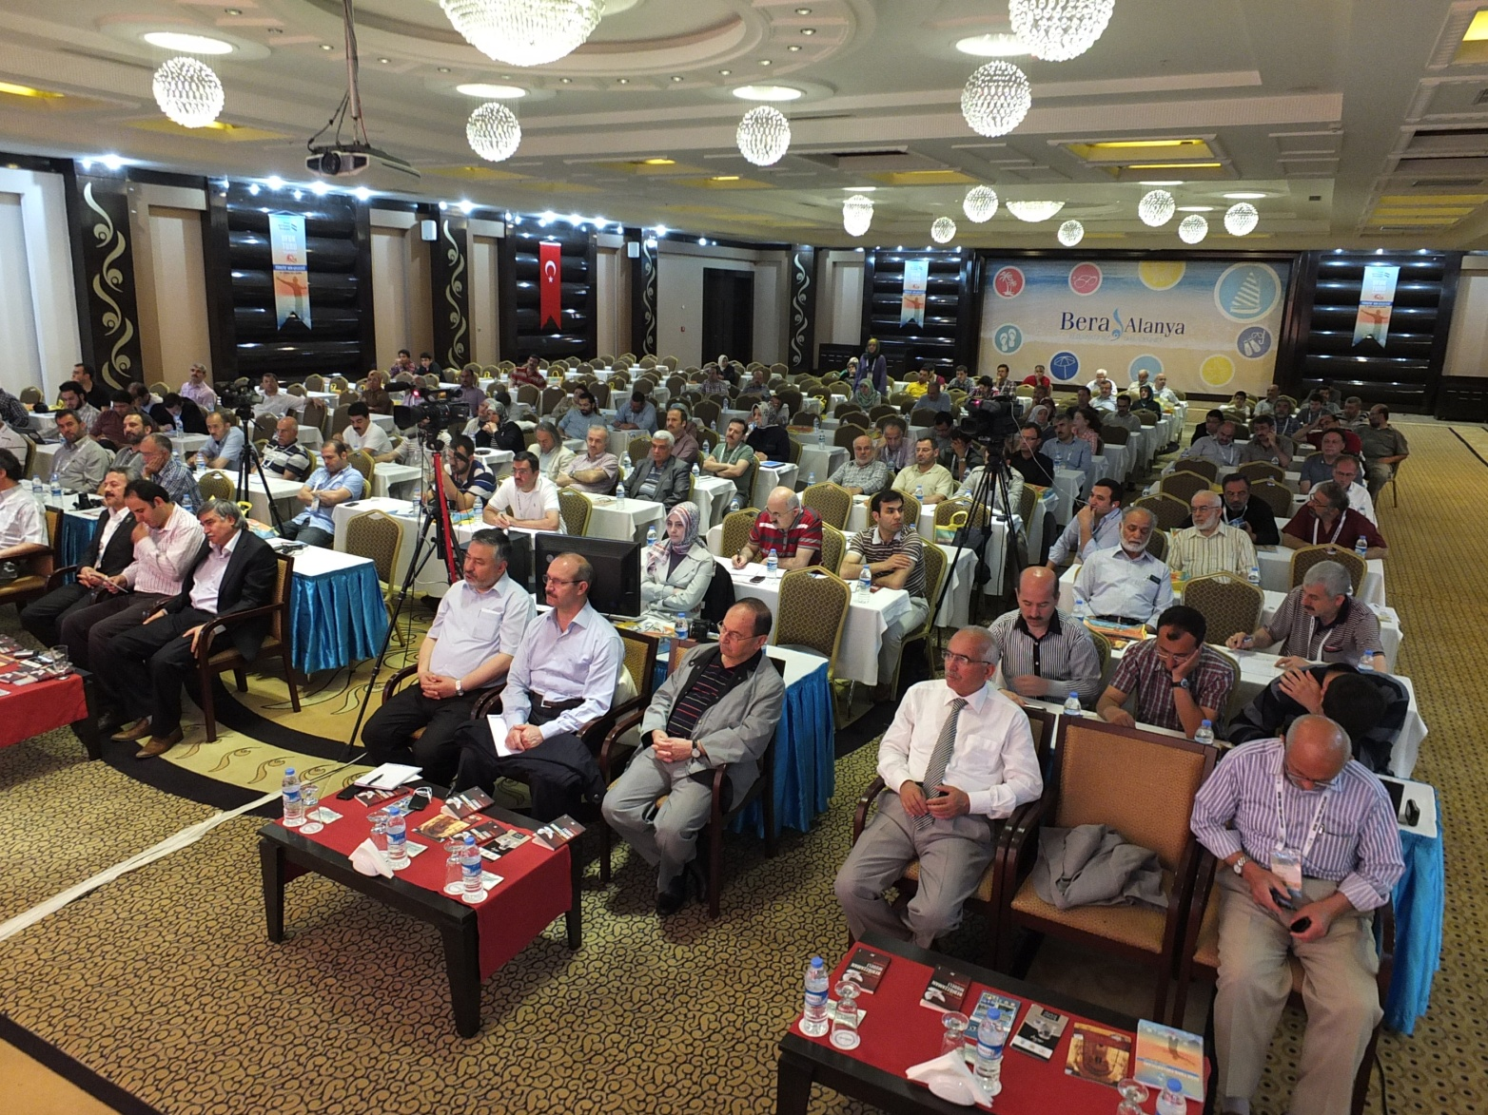
Sivil Toplum Kuruluşları Arasında İletişim ve İşbirliği- Adem SELEŞ

Slide 42
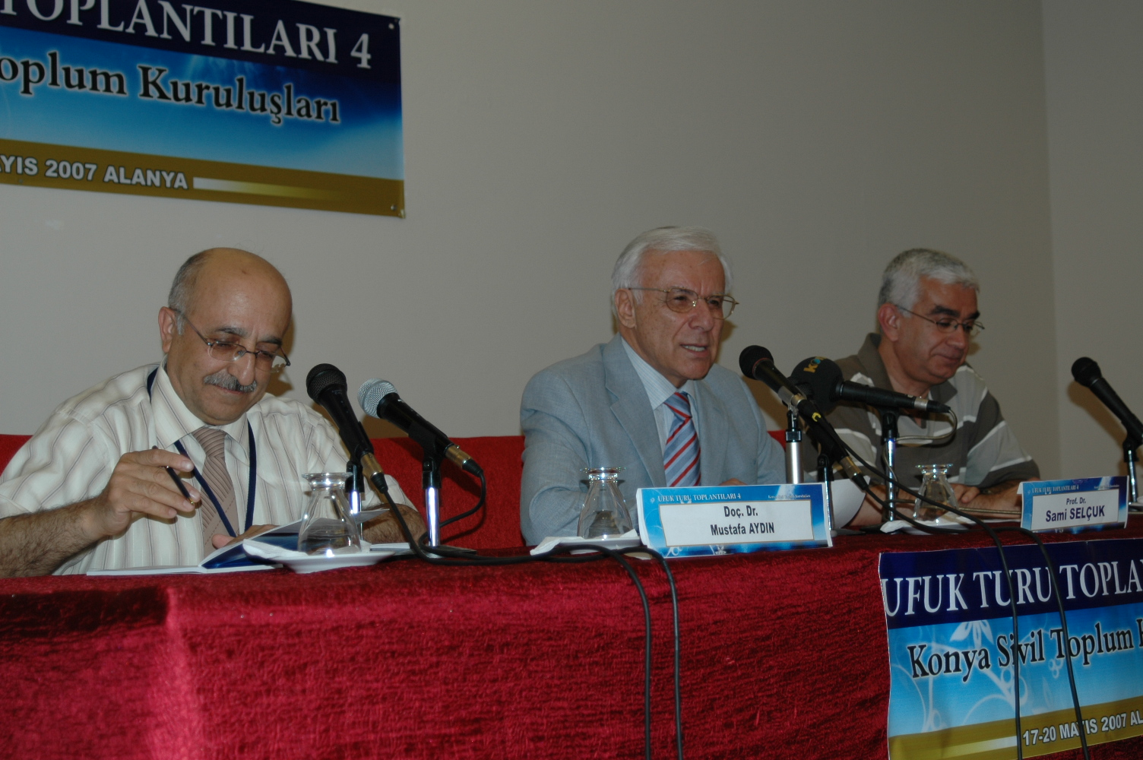
Sivil Toplum Kuruluşları Arasında İletişim ve İşbirliği- Adem SELEŞ

Slide 43
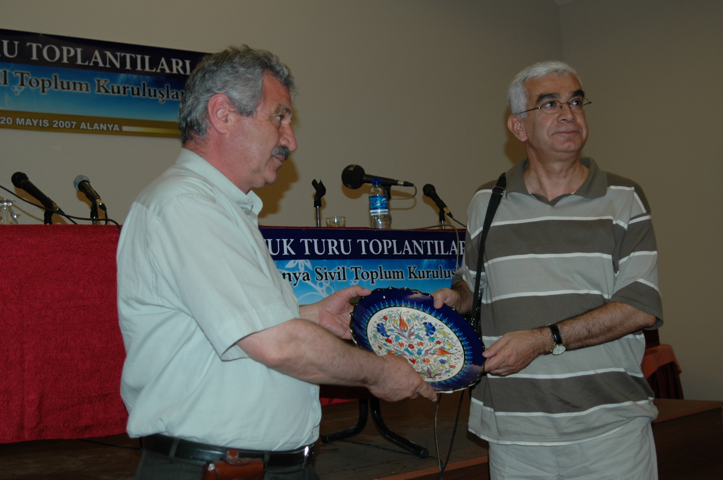
Sivil Toplum Kuruluşları Arasında İletişim ve İşbirliği- Adem SELEŞ

Slide 44
İkinci toplantıdan sonra Ufuk Turu Toplantılarına diğer şehirlerden ortak platformların temsilcilerini de davet ettik
Onuncu Ufuk Turu Toplantısında 52 şehirden temsilci katıldı
Sivil Toplum Kuruluşları Arasında İletişim ve İşbirliği- Adem SELEŞ

Slide 45
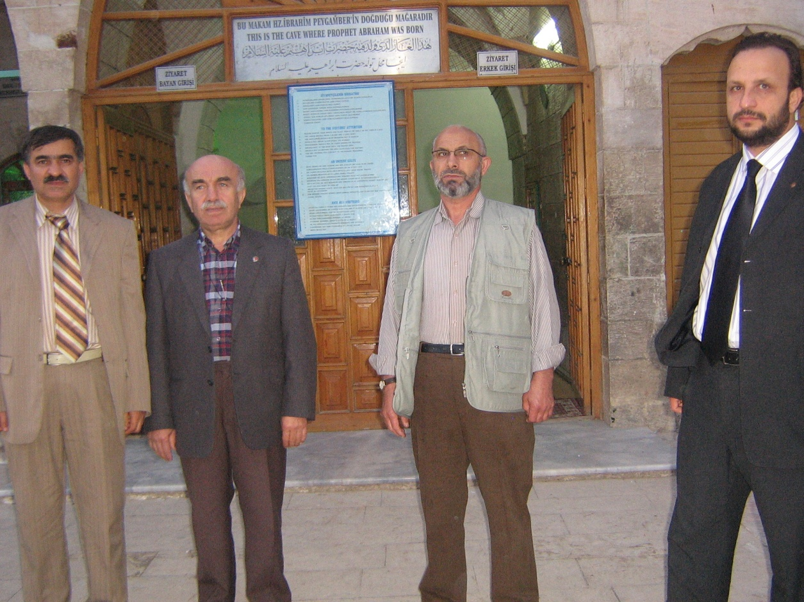
Sivil Toplum Kuruluşları Arasında İletişim ve İşbirliği- Adem SELEŞ

Slide 46
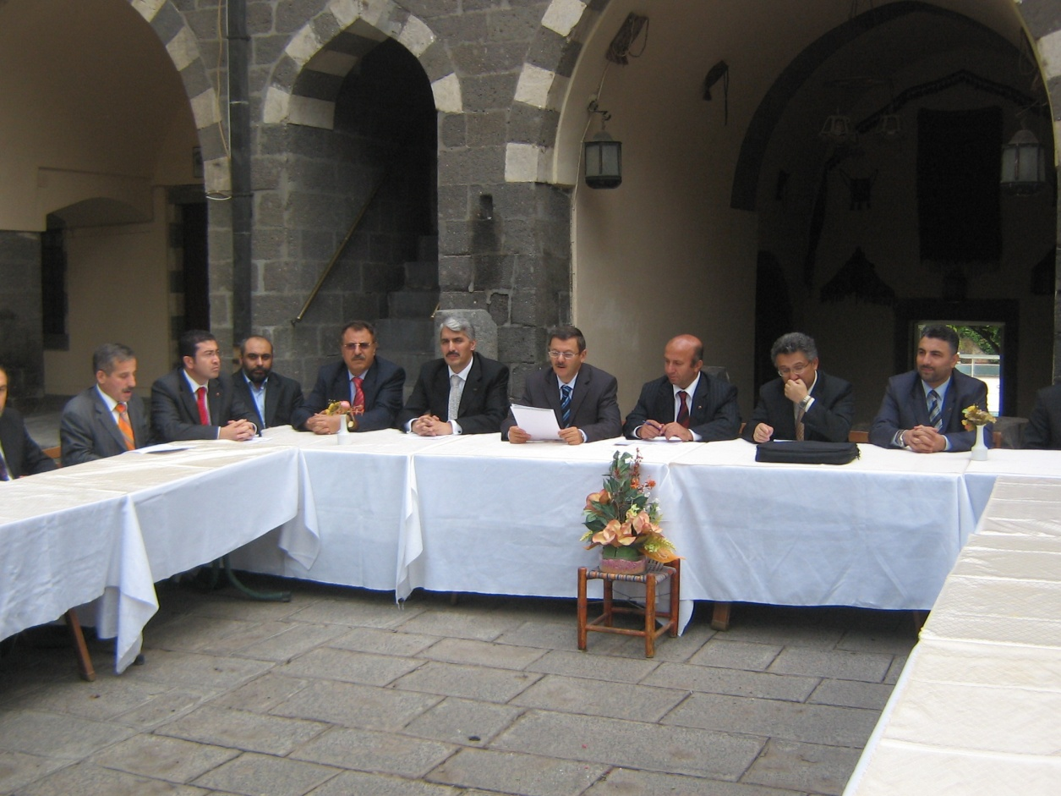
Sivil Toplum Kuruluşları Arasında İletişim ve İşbirliği- Adem SELEŞ

Slide 47
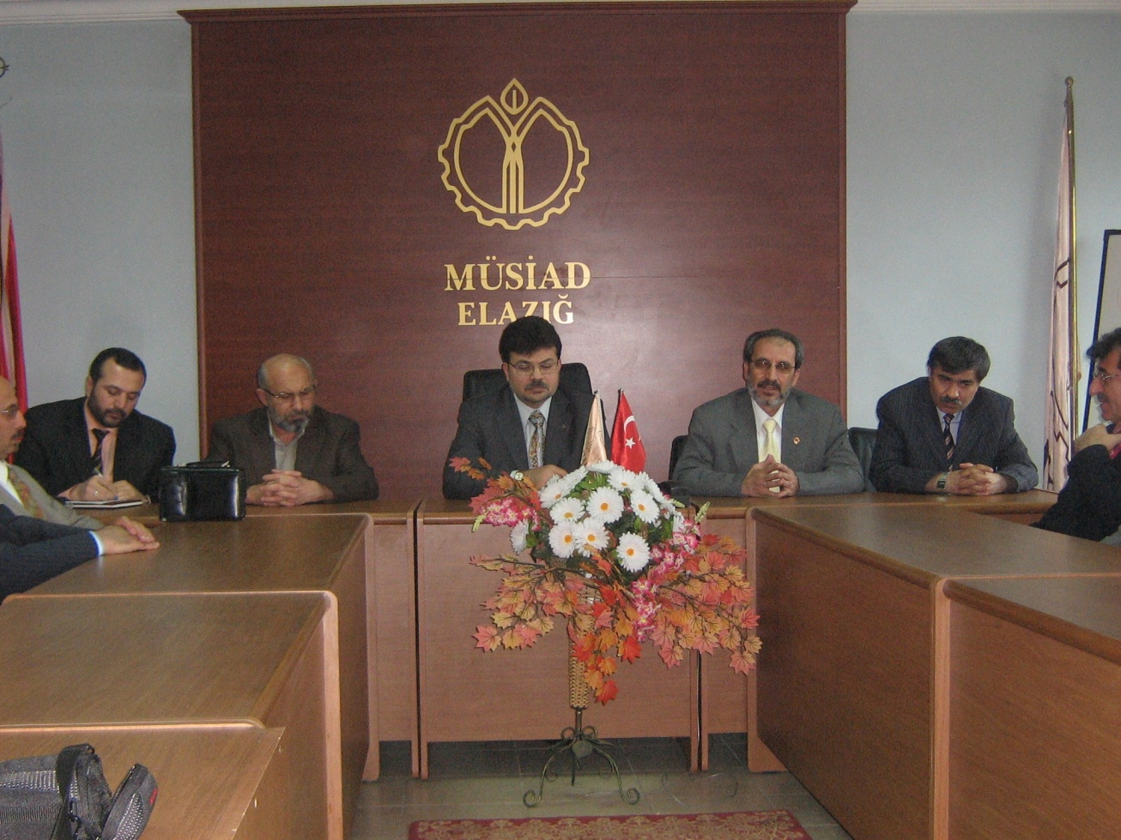
Sivil Toplum Kuruluşları Arasında İletişim ve İşbirliği- Adem SELEŞ

Slide 48
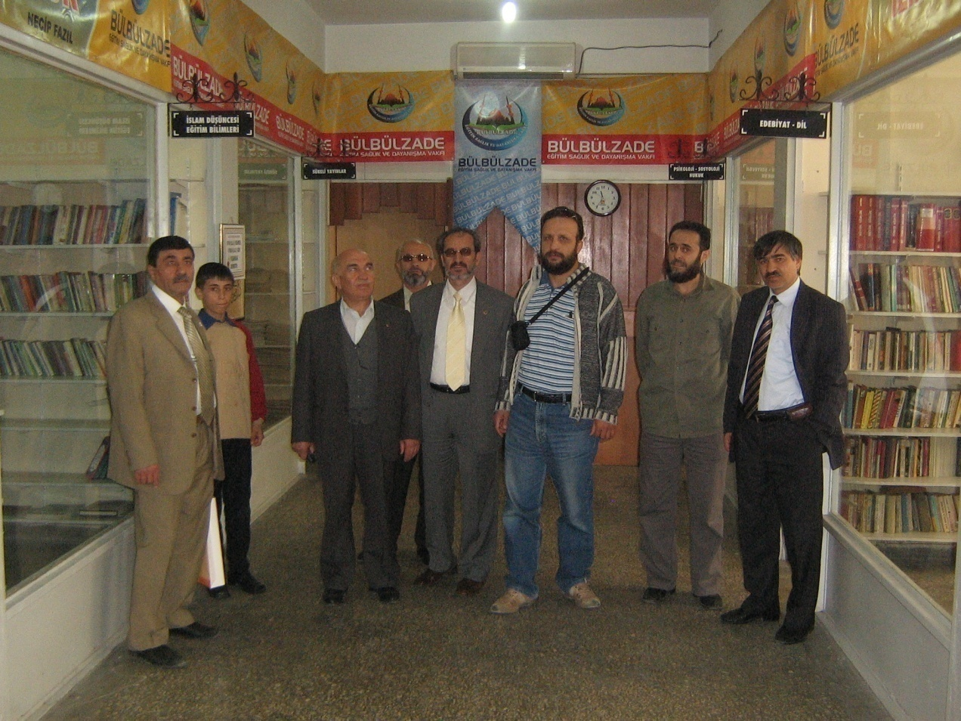
Sivil Toplum Kuruluşları Arasında İletişim ve İşbirliği- Adem SELEŞ

Slide 49
Diğer şehirlerin davet edilmesi tanışıklıkların artmasına vesile oldu
Her şehir de birçok sivil toplum gönüllüsü, birçok STK dostumuz, paydaşımız oldu
Bağlarımız güçlendi
Sivil Toplum Kuruluşları Arasında İletişim ve İşbirliği- Adem SELEŞ

Slide 50
Ufuk Turu Toplantıları bizi ulusal ve evrensel bir boyuta taşıdı
Türkiye ile İslam ülkelerinden STK’larla tanıştık
Akademik çalışmalara konu olduk.
Sivil Toplum Kuruluşları Arasında İletişim ve İşbirliği- Adem SELEŞ

Slide 51
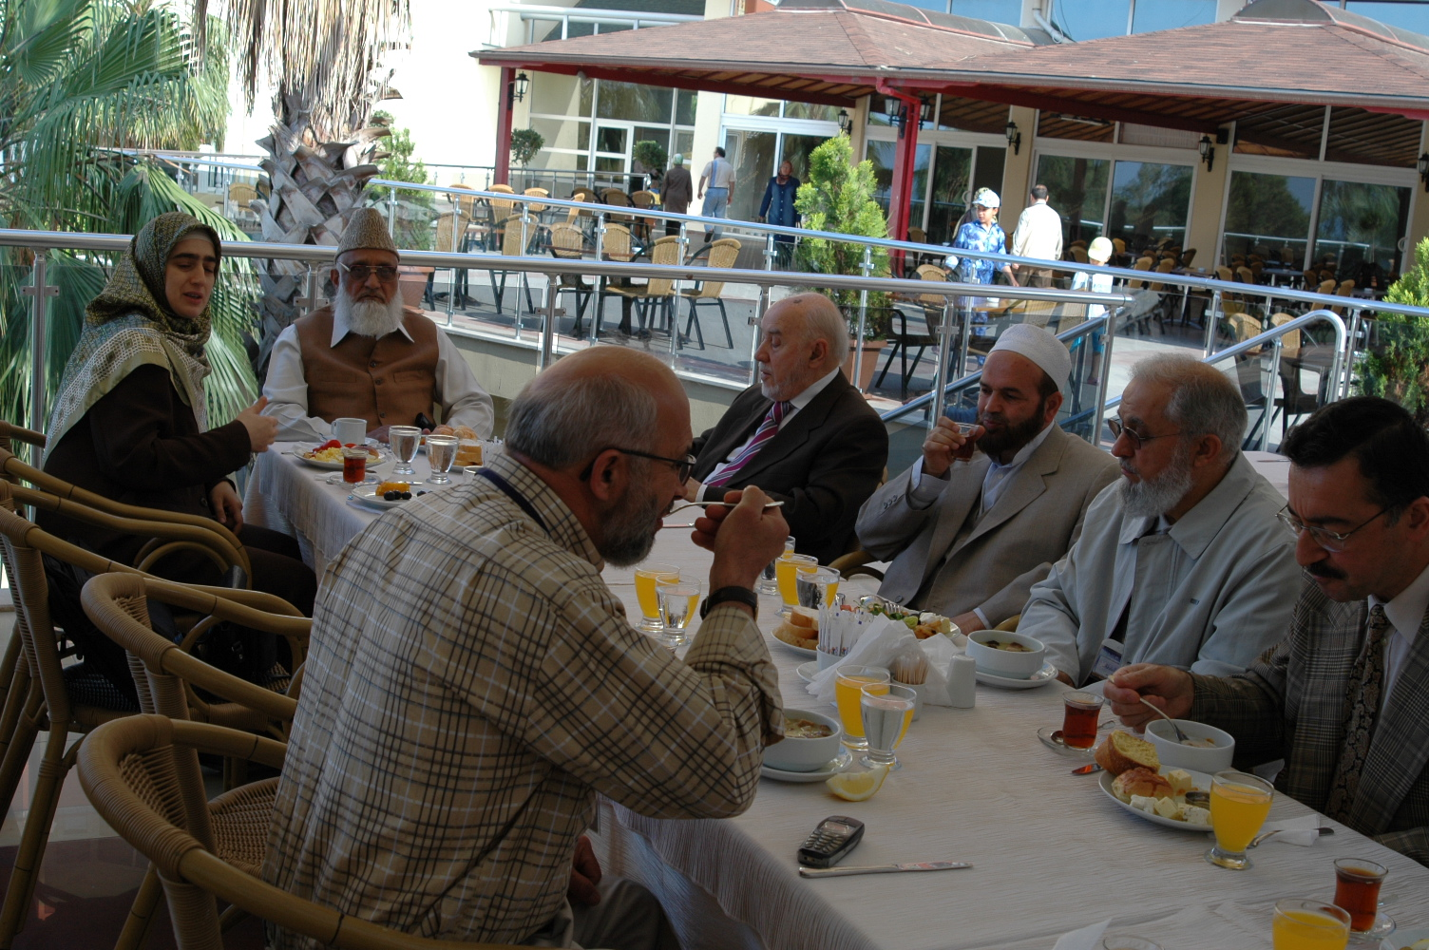
Sivil Toplum Kuruluşları Arasında İletişim ve İşbirliği- Adem SELEŞ

Slide 52
ÖĞRENDİKLERİMİZ
Sivil Toplum Kuruluşları Arasında İletişim ve İşbirliği- Adem SELEŞ

Slide 53
Her işi ortak yapmak
zorunda değiliz
Sivil Toplum Kuruluşları Arasında İletişim ve İşbirliği- Adem SELEŞ

Slide 54
İsimleri çoğaltarak yıpratmadık
Sivil Toplum Kuruluşları Arasında İletişim ve İşbirliği- Adem SELEŞ

Slide 55
Birkaç tuğla
aşağıya çektik
Sivil Toplum Kuruluşları Arasında İletişim ve İşbirliği- Adem SELEŞ

Slide 56
Başkasının eline bakmadık!
Sivil Toplum Kuruluşları Arasında İletişim ve İşbirliği- Adem SELEŞ

Slide 57
Pamuk ipliği değil ama…
Sivil Toplum Kuruluşları Arasında İletişim ve İşbirliği- Adem SELEŞ

Slide 58
Ne yapabileceğimizi gördük,
ufkumuz açıldı
Sivil Toplum Kuruluşları Arasında İletişim ve İşbirliği- Adem SELEŞ

Slide 59
Bilgi Bankası
Sivil Toplum Kuruluşları Arasında İletişim ve İşbirliği- Adem SELEŞ

Slide 60
Diğer Şehirlere Örnek Olduk
Sivil Toplum Kuruluşları Arasında İletişim ve İşbirliği- Adem SELEŞ

Slide 61
Ziyaretler
Sivil Toplum Kuruluşları Arasında İletişim ve İşbirliği- Adem SELEŞ

Slide 62
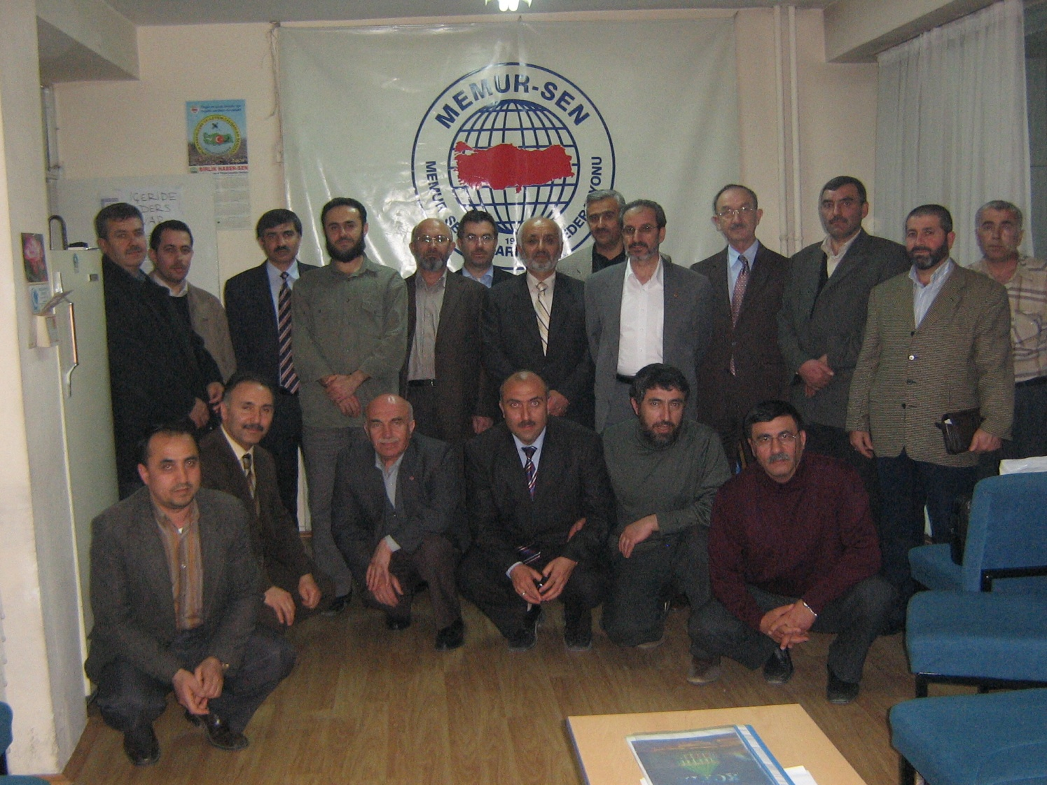
Sivil Toplum Kuruluşları Arasında İletişim ve İşbirliği- Adem SELEŞ

Slide 63
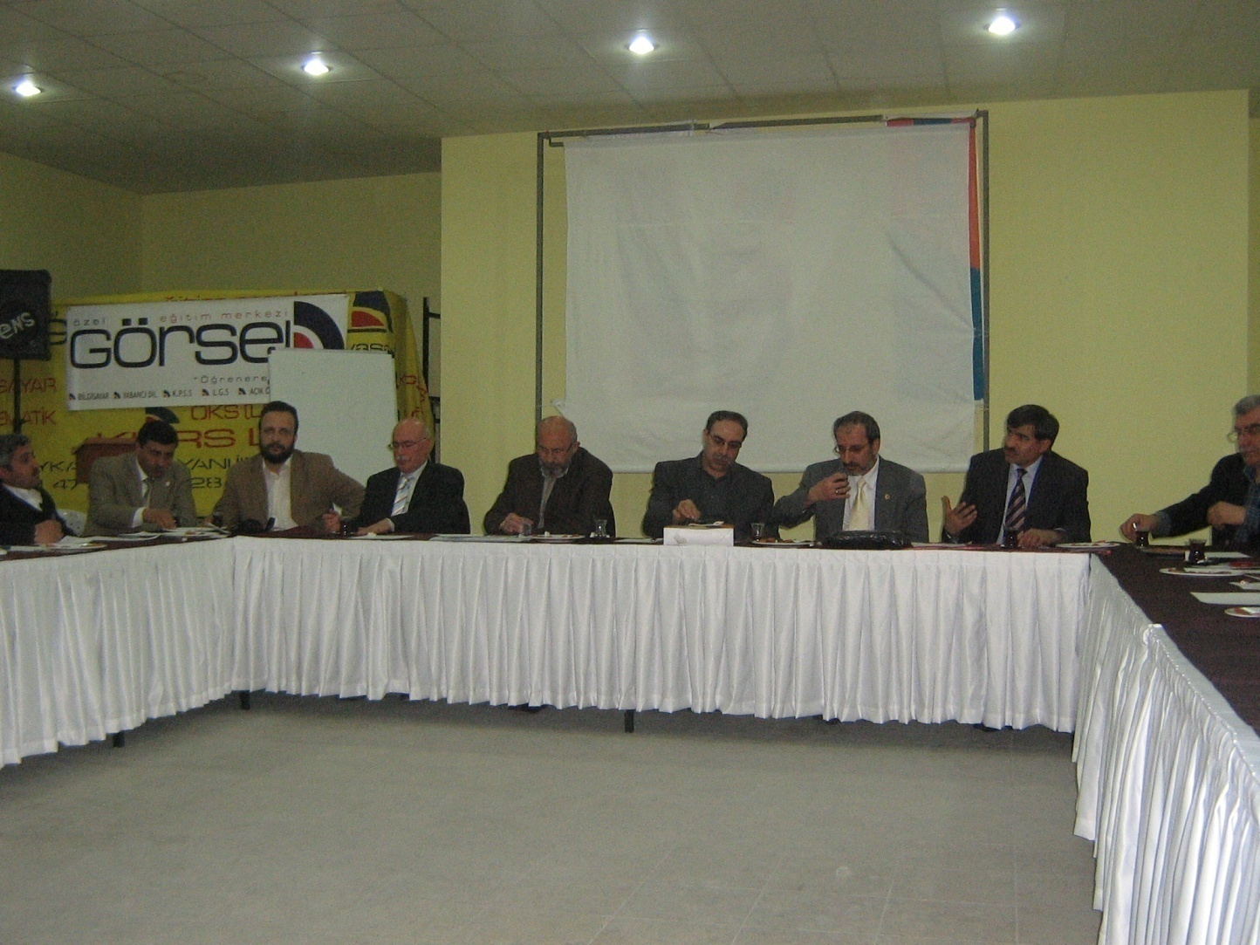
Sivil Toplum Kuruluşları Arasında İletişim ve İşbirliği- Adem SELEŞ

Slide 64
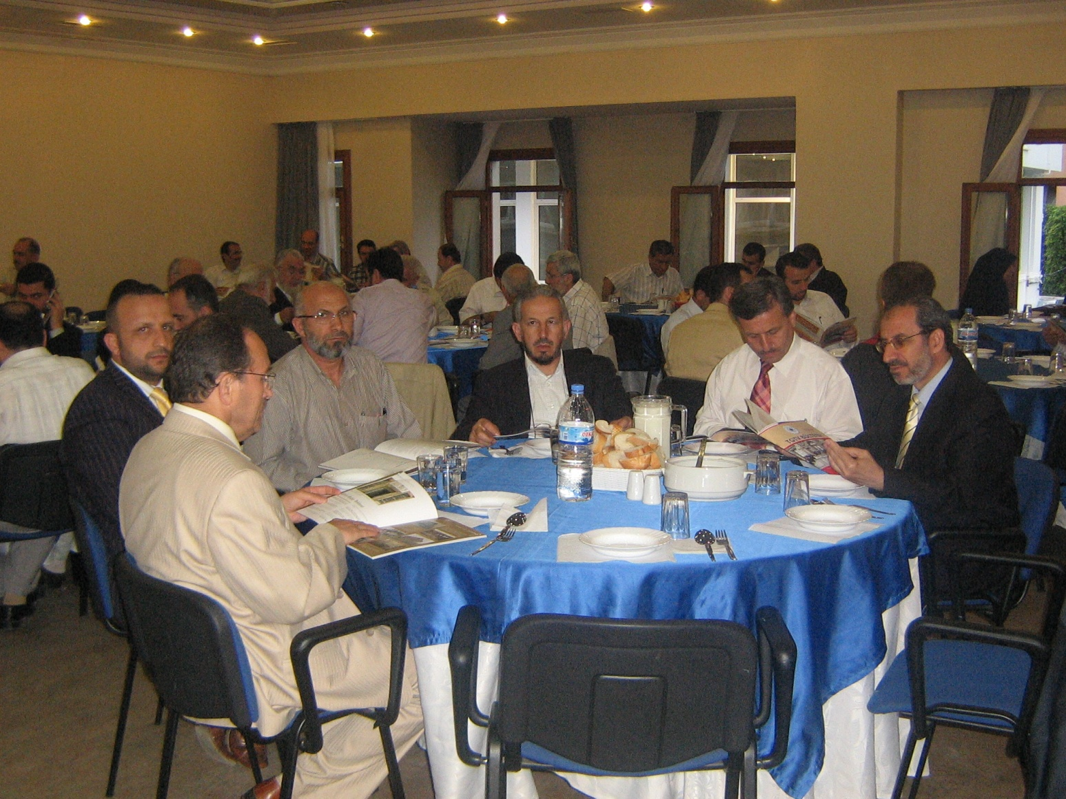
Sivil Toplum Kuruluşları Arasında İletişim ve İşbirliği- Adem SELEŞ

Slide 65
Niçin
yasal ve kurumsal bir nitelik
Kazanmadık
Daha zaman var!
Sivil Toplum Kuruluşları Arasında İletişim ve İşbirliği- Adem SELEŞ

Slide 66
Neler Yapmalıyız
Sivil Toplum Kuruluşları Arasında İletişim ve İşbirliği- Adem SELEŞ

Slide 67
Sık,sık bir araya gelmeliyiz
Tanışma yemekleri yapmalı, özel bir gündem olmaksızın bir araya gelebilmeliyiz
Şehrimizin öncelikli sorunlarını tespit etmeliyiz
Sivil Toplum Kuruluşları Arasında İletişim ve İşbirliği- Adem SELEŞ

Slide 68
İlk etapta benzer çalışmaları yapan STK’lar zaman zaman bir araya gelerek kaynak israfını önlemeye dönük tecrübe paylaşımı yapmalıdır
Sivil Toplum Kuruluşları Arasında İletişim ve İşbirliği- Adem SELEŞ

Slide 69
Mesela; Siirt’te kaç yardım derneği var? Kaç kişiye ulaşıyorlar? Bilgi paylaşımı var mı?
Mesela; Siirt fıstığı ile ilgili çalışma yapan dernekler, odalar, vakıflar kimler?
Mesela; Siirt’te çok ciddi ilim geleneği var. Bununla ilgili çalışma yapan dernekler hangileri?
Mesela; Siirt’te ki etnik çeşitlilikten nasıl istifade edebiliriz? Bölgede yaşayan gençler birkaç dili aynı anda konuşabilmeli.
Sivil Toplum Kuruluşları Arasında İletişim ve İşbirliği- Adem SELEŞ

Slide 70
Şehrimizdeki STK’ların imkan ve hizmetlerini yerinde görmeli ve bunları kayıt altına almalıyız.
Ortak sorunlarla ilgili ortak basın toplantıları ve basın açıklamaları ile başlayabiliriz.
İlk başta iki ayda bir de olsa bir araya gelmenin yolları aranmalıdır.
Bunun için özel günler fırsat olarak kullanılmalıdır. Ortak bayramlaşmalar düzenlenebilir.
Sivil Toplum Kuruluşları Arasında İletişim ve İşbirliği- Adem SELEŞ

Slide 71
İşte bu toplantı hepimiz için, hepiniz için bir fırsat, bir başlangıç.
Dernekler Müdürlüğümüzle, diğer STK’larla işbirliği içerisinde birbirimize ulaşmanın yollarını bulmalıyız.
SİİRT KAZANSIN diye
SİİRT KALKINSIN diye
Bizden sonrakilere bu şehri daha güzel daha yaşanır bırakmanın imkanlarına sahibiz.
Sivil Toplum Kuruluşları Arasında İletişim ve İşbirliği- Adem SELEŞ

Slide 72
Birazcık
çaba, özveri,
samimiyet ve işbirliği
hepimizin
gününü ve geleceğini
kurtaracak
Sivil Toplum Kuruluşları Arasında İletişim ve İşbirliği- Adem SELEŞ

Slide 73
Bir hayra, bir faydaya vesile olması temennisi ile,
zaman ayırıp
sabırla dinlediğiniz için
teşekkür ederim
Adem SELEŞ
Sivil Toplum Kuruluşları Arasında İletişim ve İşbirliği- Adem SELEŞ

